Slide 1
家庭农场是中国农业发展的出路吗 中国的隐形农业革命 小农户与大商业资本的不平等交易：中国现代农业的特色 中国被忽视的非正规经济：现实与理论

Slide 2
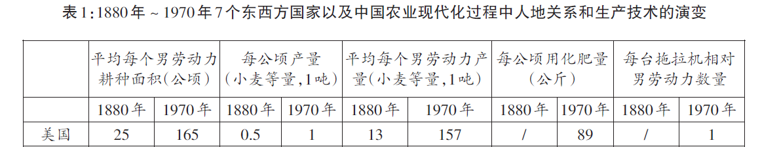
家庭农场是中国农业发展的出路吗
农业现代化历史的两大模式：
地多人少与人多地少
“小而精” “大而粗”
两种性质不同的工业投入：机械和化肥
经济中工业产业和农业具有区别

Slide 3
家庭农场是中国农业发展的出路吗
美国模式对中国的误导
“龙头企业”的错误先例
政府想要模仿美国模式 存在三点误解与不可能
1、中美两国对家庭农场的定义和概念不同
2、中美两国由于人地差异，对于“大规模”的划分不同
3、美国的两种典型耕种模式中国没有办法实现
“适度规模” vs “规模化”

Slide 4
家庭农场是中国农业发展的出路吗
实际案例
“李春华 贺雪锋”
由于雇工费用、租金的存在，大规模的经营农场其实并不存在经营上的优越性
“陈义媛” “易天洋”
政府的补贴，以及规模化抵消了递减的按亩收益
规模化的家庭农场并不是经济学中的资源最佳配置，而是通过政府行为扭曲了的资源配置

Slide 5
家庭农场是中国农业发展的出路吗
对家庭农场理论和实际的误解
小农经济等同于前商品经济、前资本主义的自然经济
将恰亚诺夫的“家庭农场”理论等同于自给自足的自然经济的理论
通过以家庭农场为主体的合作社来提供从农业生产到产品加工销售的一体化服务，这为的不是资本盈利，而是将收入更公平的分配给小农。
建立以“小而精”模式作为出发点的、真正适合中国国情的、真正适度规模的、真正的家庭农场

Slide 6
中国的隐性农业革命
此次农业革命背后的推动力
“食物消费革命” 生育率下降 大规模农业外就业
为什么称其为“隐性”
“大” vs “小”农业 蔬菜非正式途径销售 以产量计量难以反映真实问题
容易被忽视

Slide 7
中国的隐性农业革命
中国新时代的农业革命
新农业 vs 旧农业
新型的农业结构组合 高附加值农作物占更高比例
蔬菜、水果播种面积的大规模扩增 肉食产量的大幅度上升 各种农产品产值所占比例的变化

Slide 8
中国的隐性农业革命
食物消费的革命
中国人食物消费发生的激烈变化
城乡差距
中国经济发展中消费演变的前沿

Slide 9
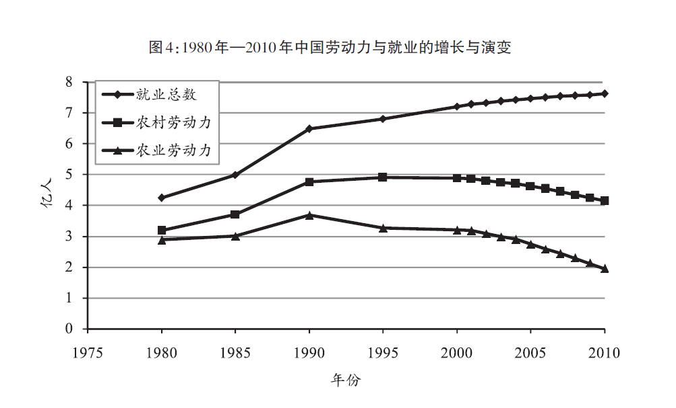
中国的隐性农业革命
人地压力的减轻

Slide 10
中国的隐性农业革命
大陆的农业革命与英格兰、日本、台湾地区、韩国和印度的比较
（一）与英格兰的不同
结构上的根本性差别
变迁经历不同——不同的人地资源禀赋引起
（中：内卷型商品化
英：圈地运动 诺福克耕作制度（轮作））
（二）与东亚模式的比较
相同点：劳动力密集型 小而精

Slide 11
中国的隐性农业革命
大陆的农业革命与英格兰、日本、台湾地区、韩国和印度的比较
1、日本
快速增长的人口限制 vs 稳定的人口 有无高效的为小农利益服务的合作社 社会分配公平
2、韩国与台湾地区
不同：日本的地方行政传统和美国的占领政策相交结
为农业提供现代投入 合作社

Slide 12
中国的隐性农业革命
大陆的农业革命与英格兰、日本、台湾地区、韩国和印度的比较
（三）中国新时代的农业革命与印度的比较
共同点：相对人多地少的资源禀赋
不同：社会发展指标 经济发展速度
伴随其农业革命而来的农村社会变迁

Slide 13
小农户与大商业资本的不平等交易
实际情况简述
大蒜价格变化幅度大：存在中间商恶意操作价格
生姜 绿豆
奶站
西红柿和苹果
政府间接调控 储备粮总公司

Slide 14
小农户与大商业资本的不平等交易
马克思主义理论
传统的马克思主义理论
如今农村中不存在租佃和雇佣关系，无法剥削剩余价值
商业资本
生产领域 流通领域

Slide 15
小农户与大商业资本的不平等交易
新制度经济学理论
科斯 “交易成本”
资本掌控者 vs 弱势者
不平等交易的成本和收益
农业流通领域市场中悖论的基本经济结构
不平等的交易
小农户+大商业资本 vs 资本主义规模化生产
为什么资本掌控者会选择商业资本+小农户的经营方式而不是传统的资本主义雇佣劳动的形式？
土地制度史角度 经济效率

Slide 16
小农户与大商业资本的不平等交易
小农户+大商业资本 vs 资本主义规模化生产
劳动力价格相对高、监督相对难
资本逐利的行为
农业经济进一步发展需要什么
龙头企业
合作社 “纵向一体化” 但农民仍缺乏谈判资本
重庆政府措施 “地票交易所” 农民的“三权”市价估值并引导金融机构介入 股份合作社

Slide 17
中国被忽视的正规经济
中国的非正规经济
非正规经济及其从业人员：缺乏就业保障、福利和法律保护的劳工
城镇非正规经济从业人员： 农民工 就业于非正规经济的城镇居民
三元分析框架：农业、正规、非正规
历史的角度理解 时间节点
描绘完图像之后，我们应该用什么理论框架来进行描述呢？

Slide 18
中国被忽视的正规经济
二元经济理论和美国模式
二元经济理论 刘易斯模式 托达罗 蔡昉 罗敬链
三个部门理论
橄榄球模式
美国模式 美国化
“非正规经济”
国际劳工组织1972年在肯尼亚的调查
二元经济理论 vs 正规、非正规经济

Slide 19
中国被忽视的正规经济
意识形态化的理论争执
Frank 华勒斯坦 马克思主义 发展经济学革命
新古典的反革命
对外国廉价劳动力使用的理解
新制度经济学 哈耶克、科斯、诺斯
意识形态影响学识洞见

Slide 20
中国被忽视的正规经济
对经验现实的误导
统计数据只限于正规经济 完全忽视了非正规经济 产生误导
加之市场主义和现代化 误以为中国进入现代化的橄榄型模式
非正规经济规模远超过正规经济
刘易斯转折点 大量务农人员和剩余劳动力依然是基本国情
非正规经济有好处，但是不人道，我们需要解决其中的问题，兼顾社会公平的同时促进国民经济发展

Slide 21
中国被忽视的正规经济
摆开意识形态
新古典和新制度经济学的基本信念
与非正规经济逻辑不同，太不人道化
将经济理论与意识形态的偏颇分离开来
结合来自市场的动力和创新，也结合来自国家的监督、扶持和公平

